Slide 1
ZÁSADY VYZNAČOVÁNÍ KOREKTUR
Chyba v sazbě se vyznačí příslušným korekturním znaménkem, které se na pravém okraji sazby zopakuje a napravo od znaménka se napíše oprava. Učiní se tak souběžně s řádkem, v němž je chyba.
Pro stejný typ chyb volíme různá znaménka, aby nedošlo k záměně; stejné znaménko lze opakovat zhruba až po pěti řádcích textu.
V širší sazbě (a je-li dost místa na obou stranách) můžeme korektury vyznačovat i na levém okraji sazby – i zde je odleva nejprve znaménko a pak oprava.
Korektury se nevyznačují obyčejnou tužkou. U černě vytištěných textů je nejlépe užívat k opravám sytou modrou nebo zelenou propisovačku, popř. slabý fix; lze připustit i červenou barvu, kterou dřívější normy zakazovaly. V praxi se ukazuje, že nejméně zřetelnou barvou k vyznačování korektur je černá.
Na korekturním výtisku se negumuje, nepřelepuje, ani nepoužívá bílý opravný lak či páska. Chybně vyznačená korektura se uvnitř sazby podtečkuje a je-li již vyznačena i na okraji, tam se přeškrtne.
Je nutné vyznačovat korektury čitelně, zejména v cizojazyčném textu, při doplňování či opravách cizích jmen a číslovek.
Každý jednotlivý výtisk by měl korigující podepsat a označit datem provedení korektury.

Slide 2
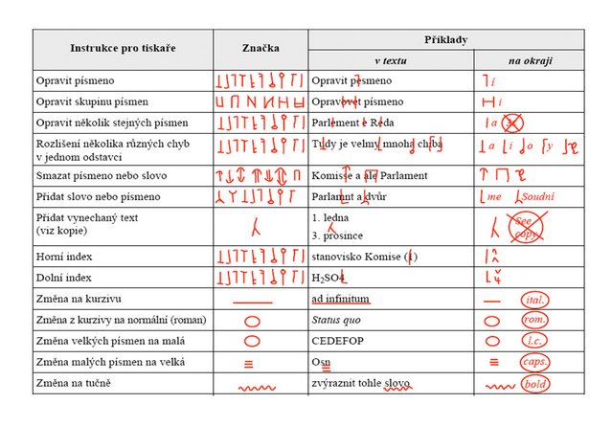
Korektorské opravy se provádějí na základě normy
ČSN 88 0410 Korekturní znaménka a jejich používání

Slide 3
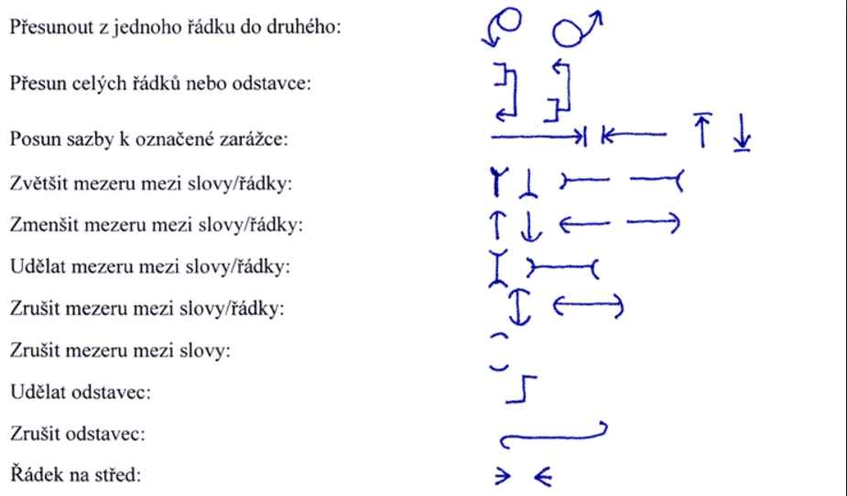
Korektury
autorská korektura textu
  http://slideplayer.cz/slide/2281952/

Slide 4
Korektury v pdf
Korektury je možné zanášet do pdf korekturními nástroji aplikace Adobe Acrobat.
  Pokud máte Acrobat Reader, lze vkládat jen bubliny s poznámkou.
  https://www.youtube.com/watch?t=1&v=aYyolKUE-H4

Slide 5
Úkol
abstrakt a klíčová slova k vybranému textu
  abstrakt v délce 250 slov
  klíčová slova: 8 slov
termín odevzdání: 30. 4. 2018
  Antonín, Robert – Borovský, Tomáš: Panovnické vjezdy do středověkého Brna.
  Havlíčková, Margita: Městské operní divadlo V taverně na Horním trhu v Brně a jeho stavba v roce 1733.
  Sterneck, Tomáš: Mezi Brnem a Salzburgem (Ze života jednoho hudbymilovného barona).
  Břečka, Jan: Ilegální pobyt čs. paraskupiny Silver B v Brně v letech 1939–1943.

Slide 6
K semestrálnímu úkolu
recenze v délce 5 normostran na dříve vybranou publikaci
  (normostrana = 1 800 znaků)
termín odevzdání: do 31. 5. 2018

